Slide 1






Yolo 26n 기반 영상 객체 인식 성능 개선 및 경량화
TEAM 1조 어벤져스 (팀명)
노동민, 권순찬, 이승재, 잠시드, 이상욱
[멘토] ○○○

Slide 2
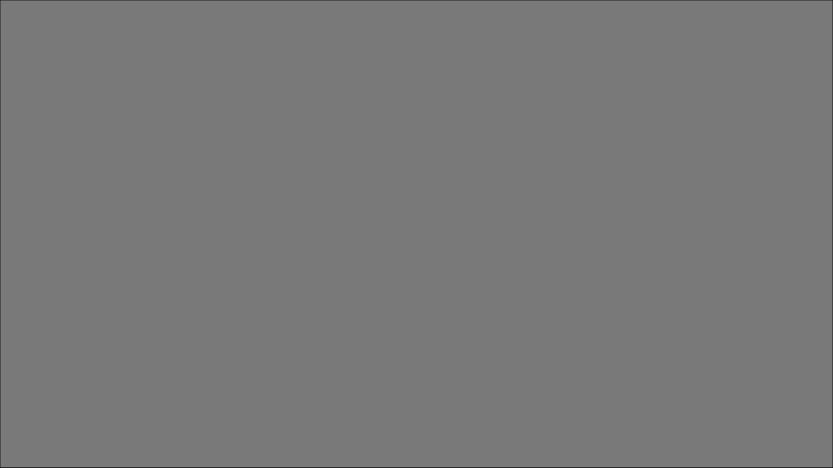







목 차
01
프로젝트 개요
02
프로젝트 팀 구성 및 역할
03
프로젝트 수행 절차 및 방법
04
프로젝트 수행 경과
05
자체 평가 의견

Slide 3







01
프로젝트 개요
1
2
3
4
5
프로젝트 주제 및 선정 배경,
기획의도
프로젝트
내용
활용 장비 및
재료
프로젝트
구조
활용방안 및
기대 효과
프로젝트 주제의
특화 포인트,
기존 유사 서비스와
차별화된 내용
- 인공지능 모델 사용
프로젝트 구현 내용, 컨셉,
훈련내용과의 연관성
포함
기존에 배운 yolo와 opencv를 활용해서 실제 사용하는 영상 처리 모델 성능 향상
노트북
더 적은 리소스로, 정확한 객체 인식을 목표로 함.

Slide 4



02
프로젝트 팀 구성 및 역할
해당 프로젝트를 진행하면서 훈련생 별로 주도적으로 참여한 부분을 중심으로 작성한다.
훈련생 | 역할 | 담당 업무
권순찬 | 팀장 | 작업 일지, ppt 작성
이승재 | 팀원 | 작업 일지, ppt 작성
노동민 | 팀원
이상욱 | 팀원
잠시드 | 멘토

Slide 5


03
프로젝트 수행 절차 및 방법
프로젝트의 사전 기획과 프로젝트 수행 및 완료 과정으로 나누어서 작성한다.
프로젝트 수행 절차를 도식화하여 제시하거나, 더 효과적으로 전달하는 방법 등이 있다면 수정하여 작성 가능
기획 단계에서 도출된 주제와 아이디어를 기반으로 실제 프로젝트를 수행한 세부적인 기간과 활동 내용 작성
구분 | 기간 | 활동 | 비고
사전 기획 | 8/12(수) ~ 8/14(금) | 욜로 26 다운, openCV 다운
데이터 수집 | 8/12(수) ~ 8/14(금) | 라벨링 처리, 일지 작성
데이터 전처리 | 8/12(목) ~ 8/14(금) | 라벨링 처리, 파이썬 소스 코드 개정
모델링 | 8/12(목) ~ 8/14(금) | 파이썬 프로그램 구동 및 각 모델 별 비교
서비스 구축 | 8/12(수) ~ 8/14(금) | 서비스 구축 및 데모 실행
총 개발기간 | 8/12(수) ~ 8/14(금)

Slide 6



04
프로젝트 수행 경과
프로젝트 결과물이 도출된 과정을 세부적으로 작성한다.
!
이어지는 예시는 하나의 사례 제공을 위해서 간단하게 제시한 것이므로 프로젝트 성격에 따라 보다 자세하게 작성
프로젝트
수행 경과
2
문제 : AI가 동영상 내 이미지들을 확인 하는데, 정확도가 낮음.
2
해결 : 사람과 보행자의 분류 클래스를 통합 시킴 –> 샘플 수를 늘림으로 정확도 올리려 시도
2
문제 : PC 상에서는 끊김 없이 구동이 되나, 온디바이스 상에서는 사양이 낮아서 병목현상이 발생
해결 :
1.영상 자체의 해상도와 프레임을 낮춤
2. onnix를 사용해서 압축 실행하여 테스트
2

Slide 7
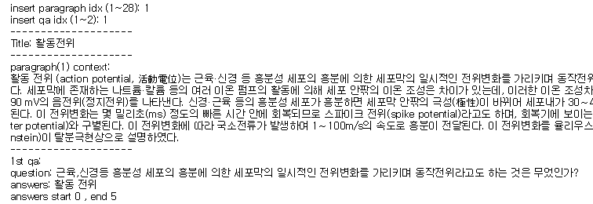
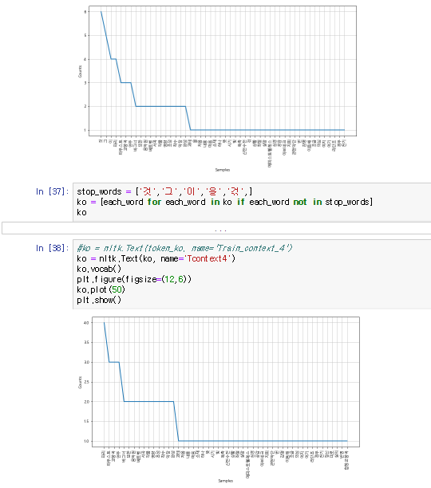
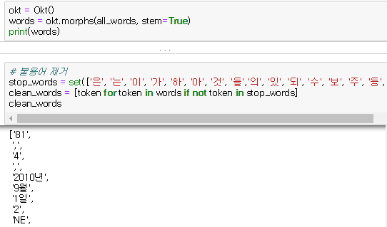
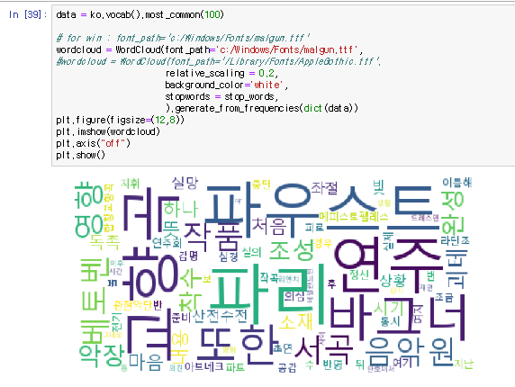
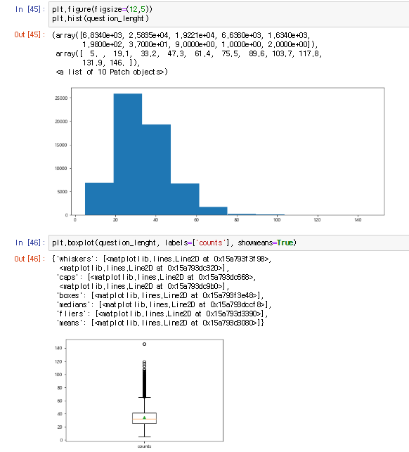
04
프로젝트 수행 경과
* 결과 제시 ① 탐색적 분석 및 전처리
학습 데이터 소개 (Train/dev set)
LG CNS KORQUAD 질의응답 형식
· Context : 10,645개
· QA 쌍 : 66,181개
Tokenizing : Okt
Regular Expression : 불용어가 많아 필수 한글, 영어, 숫자만 추출
Embedding : 단어 임베딩(Glove) – 단어 사이 문맥상 유사성 이해
Vocabulary

Slide 8
04
프로젝트 수행 경과
* 결과 제시 ② 모델 개요
LSTM(Long short-term memory)
피드백 루프를 순환하면서 주어진 입력에 관한 신경망 출력을 방지하기 위해 고안된 순환 신경망(RNN: Recurrent Neural Network)
문단과 질의간
유사도 측정
(모델 학습)
신규 질문 입력
유사도 측정
(해당 문단 제시)

Slide 9
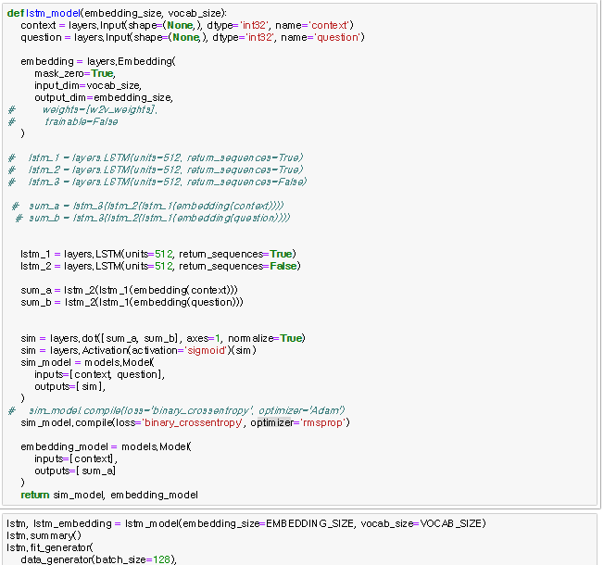
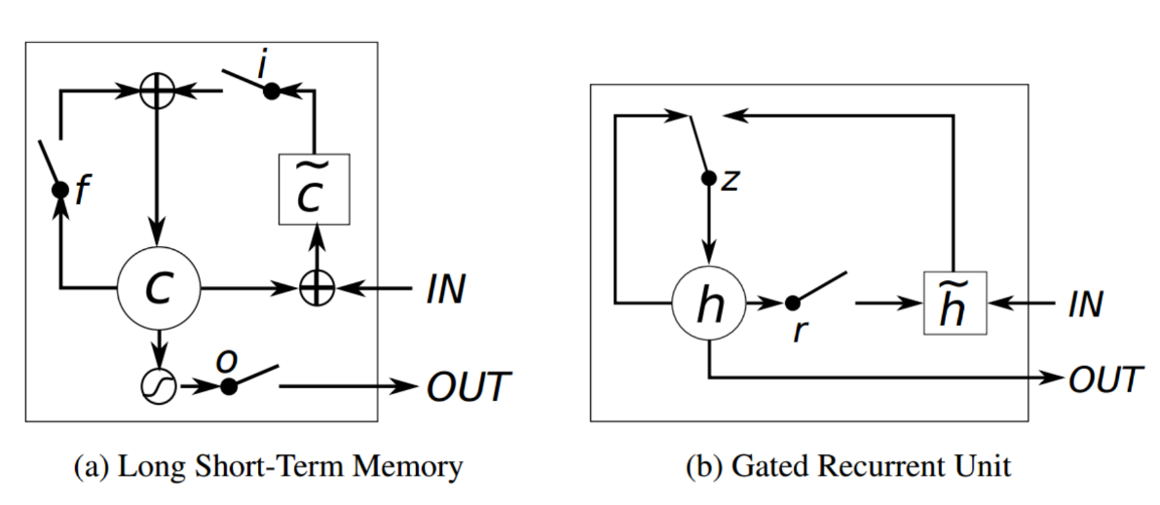
04
프로젝트 수행 경과
* 결과 제시 ③ 모델 선정 및 분석
LSTM(Long short-term memory)
2Layer LSTM : 문단, 질문
코사인 유사도(문서)

Slide 10
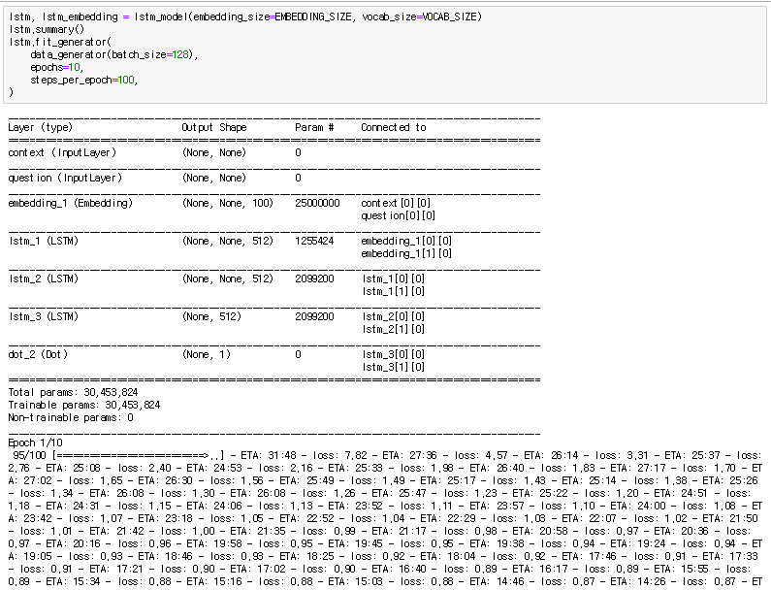
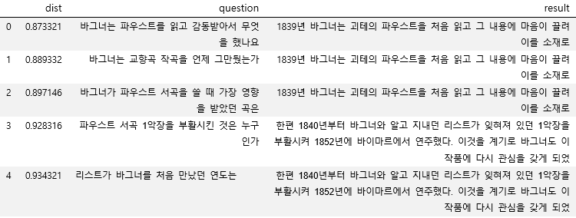
04
프로젝트 수행 경과
* 결과 제시 ④ 모델 평가 및 개선
LSTM(Long short-term memory)
3Layer LSTM 으로 변경
옵티마이저 조정
: Adam ->‘rmsprop’로 변경
>> 학습속도 및 유사도 개선

Slide 11
04
프로젝트 수행 경과
* 결과 제시 ⑤ 시연 동영상
훈련생 발표 영상이 아닌 세부 기능 소개, 화면 구동 및 기능 동작 여부 시연영상으로 제작한다.
* 용량제한: 팀별 5-10분 내(100MB 이하), 기능별 소개 음성 포함, 별도 파일형태로 제출 가능

Slide 12



05
자체 평가 의견
프로젝트 결과물에 대한 프로젝트 기획 의도와의 부합 정도 및 실무 활용 가능 정도, 달성도, 완성도 등
훈련생의 자체적인 평가 의견과 느낀 점을 작성한다.
사전 기획의 관점에서
프로젝트 결과물에 대한 완성도 평가(10점 만점)
개인 또는 우리 팀이 잘한 부분과 아쉬운 점
예
모델 평가 결과, 정확도가 00.00%로
정확도 향상을 위해 모델 추후 개선 필요
프로젝트 결과물의
추후 개선점이나 보완할 점 등 내용 정리
프로젝트를 수행하면서
느낀 점이나 경험한 성과(경력 계획 등과 연관)

